Slide 1
Маруся и Соня
БЛЕДНОЕ КРОШЕЧНОЕ СОЗДАНИЕ | КРУГЛА, КАК ПЫШКА
ЦВЕТОК, ВЫРОСШИЙ БЕЗ ЛУЧЕЙ СОЛНЦА | УПРУГА, КАК МЯЧИК
ХОДИЛА ПЛОХО, НЕУВЕРЕННО, ШАТАЯСЬ КАК БЫЛИНКА | РЕЗВО БЕГАЛА
РУКИ ТОНКИ И ПРОЗРАЧНЫ | ЗВОНКО СМЕЯЛАСЬ
ГОЛОВКА КАК ГОЛОВКА ПОЛЕВОГО КОЛОКОЛЬЧИКА | НА НЕЙ КРАСИВЫЕ ПЛАТЬЯ
 | В ВОЛОСАХ АЛАЯ ЛЕНТА

Slide 2
Маруся и Соня
РОСЛА В НИЩИТЕ | РОСЛА В ДОСТАТКЕ
БЫВАЛА ГОЛОДНА | БЫВАЛА СЫТА

Slide 3

Соня

Slide 4
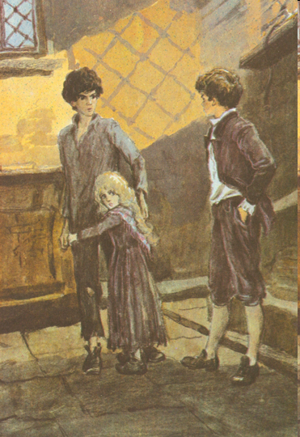
Маруся

Slide 5
АНТИТЕЗА
ПРОТИВОПОСТАВЛЕНИЕ
Образная антитеза — противопоставление персонажей

Slide 6
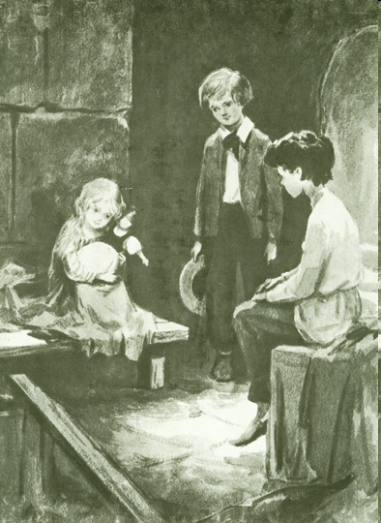
Дети подземелья

